Slide 1
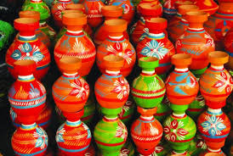
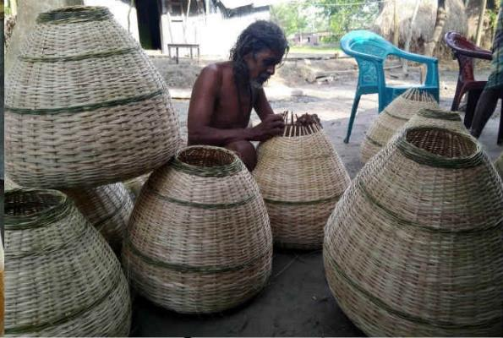
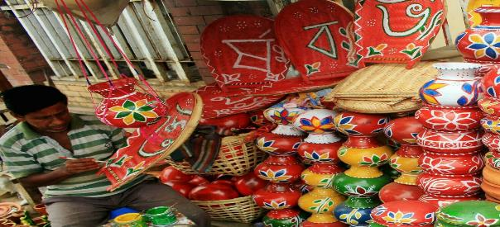
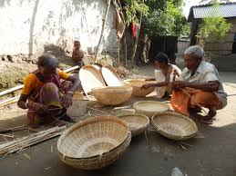

Slide 2
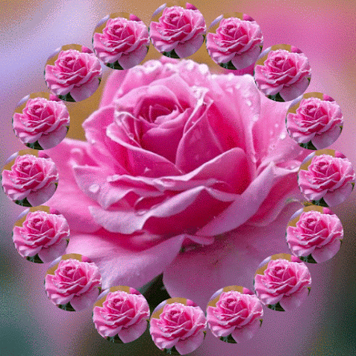
সবাইকে
শুভেচ্ছা

Slide 3
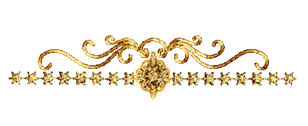
পরিচিতি

Slide 4
শিখনফল
এই পাঠ শেষে শিক্ষার্থীরা---
শোনা: ৩.২.১ উচ্চারিত পঠিত বাক্য, কথা মনোযোগ সহকারে শুনবে।
বলা: ১.৩.3 যুক্তবর্ণ সহযোগে তৈরি শব্দযুক্ত বাক্য স্পষ্ট ও শুদ্ধভাবে বলতে পারবে।
পড়া: ১.৪.১ পাঠ্যপস্তকের পাঠ শ্রবণযোগ্য স্পষ্টস্বরে ও প্রমিত উচ্চারণে সাবলীলভাবে পড়তে পারবে।
১.৫.২ বিরামচিহ্ন দেখে অর্থযতি ও শ্বাসযতি বজায় রেখে সাবলীলভাবে অনুচ্ছেদ পড়তে পারবে।

Slide 5
আমাদের আজকের পাঠ
এসো আমরা টিভিতে একটি ভিডিও দেখি-
শখের মৃৎশিল্প
মৃৎশিল্প
মাটির জিনিস
মাটির তৈরি শিল্প কর্মকে কি বলে জানো?
বলতে পারবে এখানে কি জিনিস তৈরি করছে?
ON

Slide 6
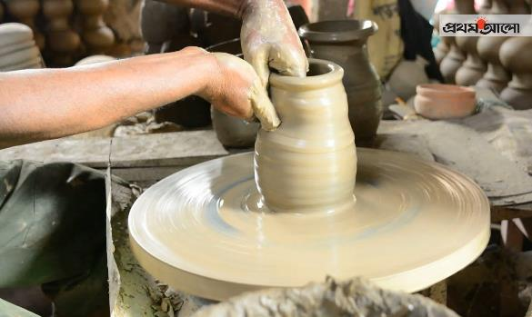
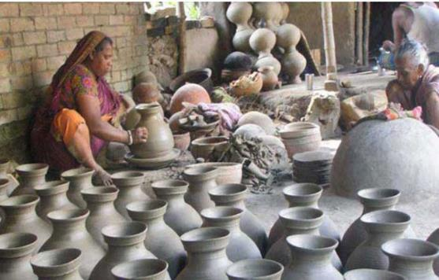
আবার এ কাজের জন্য প্রয়োজন কিছু ছোট খাট যন্ত্রপাতি ও সরঞ্জাম। সব কিছুর আগে যেটা দরকার তা হলো একটা কাঠের চাকা। এই চাকায় নরম মাটির তাল লাগিয়ে নেন কুমাররা।
তারপর চাকাটি জোরে ঘোরান। আর এক হাত দিয়ে মাটির তাল ধরেন। এবাবে নানা আকারের মাটির পাত্র ও নানা জিনিস তৈরি করেন কুমাররা।

Slide 7
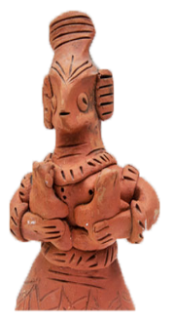
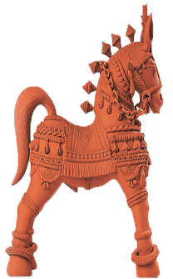
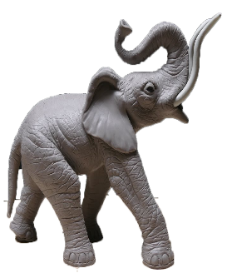
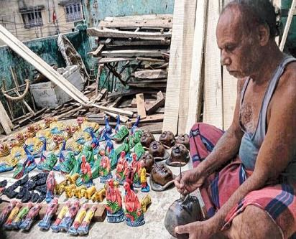
মেলা থেকে সেদিন আমরা অনেক টেপা পুতুল, ঘোড়া, হাতি, ছোট কলস কিনলাম। মামা বললেন, এত সুন্দর নকশা দেখছ, রং দেখছ-এ সবই গ্রামের শিল্পিদের তৈরি। নকশাগুলো তারা মন থেকে আঁকেন।

Slide 8
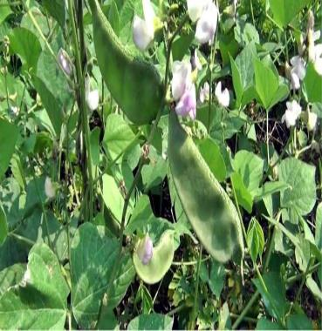
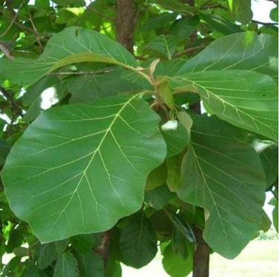
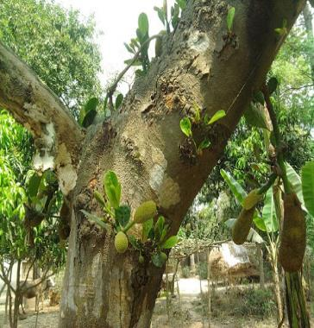
আর রং তৈরি করেন শিম, সেগুন পাতার রস, কাঁঠাল গাছের বাকল থেকে। আজকাল বাজার থেকে কেনা রংও লাগানো হয়।

Slide 9
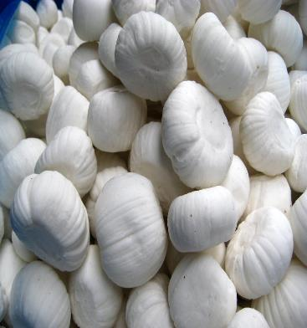
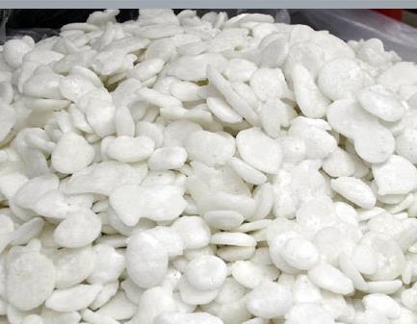
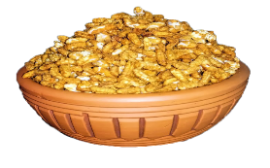
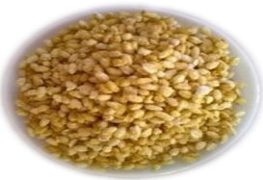
মেলা থেকে কদমা, বাতাসা, মুড়কি ও খৈ কিনে শখের হাঁড়ি ভর্তি করে আমরা ফিরলাম। খুব মজা হলো।

Slide 10
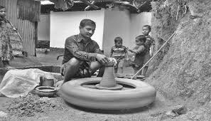
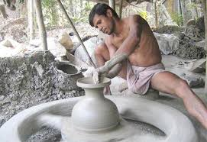
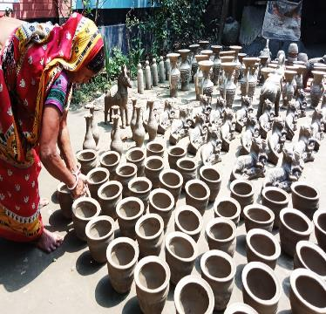
কুমার বাড়ীতে সবাই ব্যস্ত। কেউ মাটির তাল চাক করে রাখছেন,কেউ চাকা ঘুড়িয়ে নানা আকারের পাত্র বানাচ্ছে, কেউবা সারি সারি শুকাতে দিচ্ছে।

Slide 11
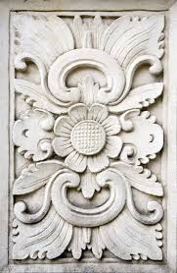
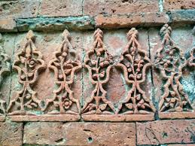
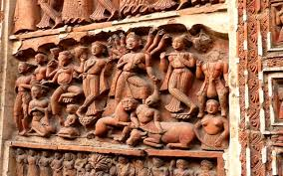
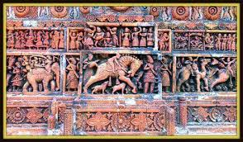
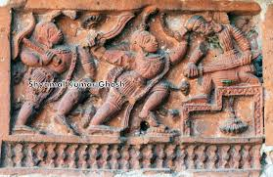
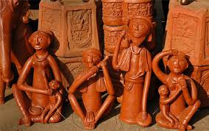
আমাদের দেশে এক সময় সুন্দর পোড়া মাটির কাজ হতো। এর অন্য নাম টেরাকোটা। নকশা করা মাটির ফলক ইটের মত পুড়িয়ে তৈরি করা হতো এই টেরাকোটা। পোড়া মাটির এই ফলক বা টেরাকোটা বাংলার প্রাচীন মৃৎশিল্প।

Slide 12
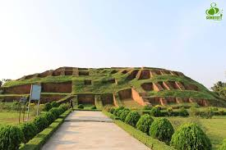
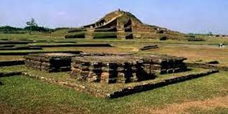
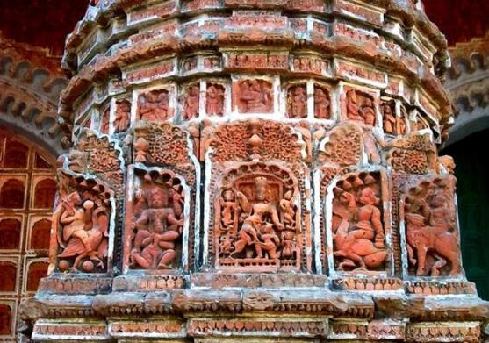
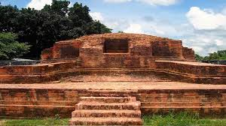
পাহাড়পুর
শালবন বিহার
মহাস্থানগড়
কান্তজির মন্দির
শালবন বিহার, মহাস্থানগড়, পাহাড়পুর বৌদ্ধ বিহার ও দিনাজপুরের কান্তজির মন্দিরে এই টেরাকোটার কাজ রয়েছে। বললাম, আমরা টেরাকোটার কাজ দেখতে চাই। মামা বললেন সুযোগমত এক সময় তোমাদের নিয়ে শালবন বিহারে যাব।

Slide 13
আবার এ কাজের জন্য প্রয়োজন কিছু ছোট খাট যন্ত্রপাতি ও সরঞ্জাম। সব কিছুর আগে যেটা দরকার তা হলো একটা কাঠের চাকা। এই চাকায় নরম মাটির তাল লাগিয়ে নেন কুমাররা। তারপর চাকাটি জোরে ঘোরান। আর হাত দিয়ে মাটির তাল ধরেন। এবাবে নানা আকারের মাটির পাত্র ও নানা জিনিস তৈরি করেন কুমাররা। মেলা থেকে সেদিন আমরা অনেক টেপা পুতুল, ঘোড়া, হাতি, ছোট কলস কিনলাম। মামা বললেন, এত সুন্দর নকশা দেখছ, রং দেখছ-এ সবই গ্রামের শিল্পিদের তৈরি। নকশাগুলো তারা মন থেকে আঁকে। আর রং তৈরি করে শিম, সেগুন পাতার রস, কাঁঠাল গাছের বাকল থেকে। তবে আজকাল বাজার থেকে কেনা রংও লাগানো হয়।
শিক্ষকের আদর্শ পাঠ

Slide 14
মামা বললেন, তোমাদের কাল কুমারপাড়ায় নিয়ে যাব। পরের দিন আমরা দেখতে গেলাম কুমারপাড়া। আনন্দপুর গ্রামের উত্তর দিকে আট-দশ ঘর বসতবাড়ি। এই নিয়ে কুমারপাড়া। এখানে সবাই ব্যস্ত। কেউ মাটির তাল চাক করে সাজিয়ে রাখছেন,কেউবা কাঠের চাকায় মাটি লাগিয়ে নানা আকারের পাত্র বানাচ্ছেন। কেউবা এগুলো সার সার করে শুকাতে দিচ্ছেন রোদে। পাশেই রয়েছে মাটির জিনিস পোড়ানো চুলা। উচু ছোট্র ঢিবির মত এই চুলা। মাটির পোড়া গন্ধ পাচ্ছি। আর ধোঁয়া বেরুচ্ছে। ছোট ছোট ছেলে মেয়েরাও এ কাজ করছে। মামা বললেন হাঁড়ি কলসি ছাড়াও আমাদের দেশে এক সময় সুন্দর পোড়া মাটির ফলকের কাজ হতো। এর অন্য নাম টেরাকোটা। বাংলার অনেক পুরানো শিল্প এই টেরাকোটা। নকশা করা মাটির ফলক ইটের মত পুড়িয়ে তৈরি করা হতো এই টেরাকোটা।
শিক্ষকের আদর্শ পাঠ

Slide 15
শালবন বিহার, মহাস্থানগড়, পাহাড়পুর বৌদ্ধ স্তুপ ও দিনাজপুরের কান্তজির মন্দিরে এই টেরাকোটার কাজ রয়েছে। মাটির ফলকে ছবি এঁকে শুকিয়ে পোড়ানোর পর এগুলো এমন সুন্দর হয়ে উঠে! ছোট ছোট ফলককে পাশাপাশি জোড়া দিয়ে বড় করা যায়। পোড়া মাটির এই ফলক বাংলার প্রাচীন মৃৎশিল্প। মামা বললেন, টেরাকোটা বা পোড়ামাটির এসব কাজ এদেশে শুরু হয়েছে হাজার বছর আগে।
আজকাল কি পোড়া মাটির এই শিল্পচর্চা হয় না? মামার কাছে জানতে চাইলাম আমরা। মামা বললেন, আজকাল ও রকম টেরাকোটা হচ্ছে না বটে, তবে পোড়ামাটির নকশার কদর বেড়েছে। সরকারি-বেসরকারি ভবনে আজকাল সৌন্দর্য বাড়ানোর জন্য নানা রকম নকশা করা মাটির ফলক ব্যবহৃত হচ্ছে। আমাদের দেশের কুমাররা এসব তৈরি করছেন। বললাম আমরা এসব পোড়ামাটির কাজ দেখতে চাই।
মামা বললেন, সুযোগমত এক সময় তোমাদের শালবন বিহারে নিয়ে যাব।
শিক্ষকের আদর্শ পাঠ

Slide 16
যুক্ত বর্ণ বিশ্লেষন করে বাক্য তৈরি-
যন্ত্রপাতি=ন্ত্র=ন+ত রফলা, মৃৎমিল্পে কিছু যন্ত্রপাতি দরকার।
সরঞ্জাম=ঞ্জ=ঞ+জ, আমার কিছু সরঞ্জাম দরকার।
শিল্পী=ল্প=ল+প, মাটির জিনিসের রং গ্রামের শিল্পিরা করে।
গন্ধ=ন্ধ=ন+ধ, পোড়া মাটির গন্ধ পাওয়া যাচ্ছে।
বৌদ্ধ=দ্ধ=দ+ধ, পাহাড়পুরে বৌদ্ধ বিহার আছে।

Slide 17
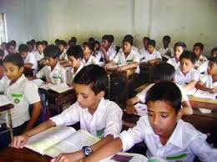
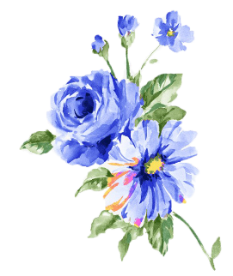
শিক্ষার্থীর নিরব পাঠ
পাঠ্য বইয়ের ৩৬ ও ৩৭ নং পৃষ্ঠা মনযোগ সহকারে নিরবে পড়।

Slide 18
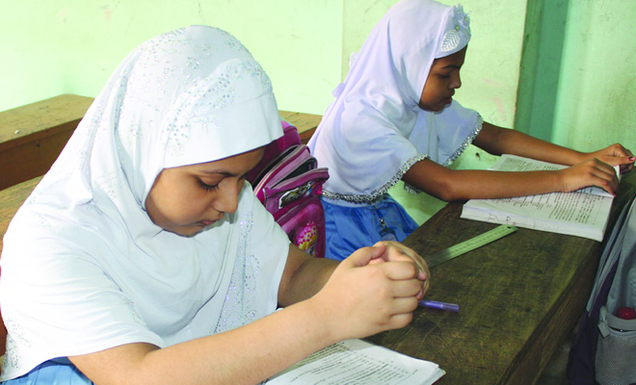
একক কাজ
টেরাকোটা কি? এ সম্পর্কে ৫টি বাক্য লিখ-

Slide 19
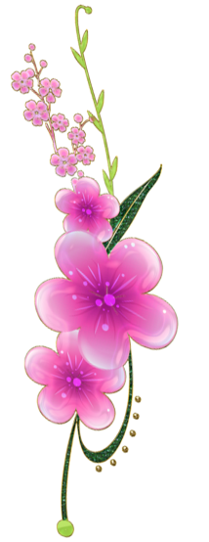
শব্দার্থ
টেরাকোটা= পোড়া মাটির ফলক।
নকশা= রেখা দিয়ে আঁকা ছবি।
টেপা পুতুল= মাটি দিয়ে টিপে টিপে যে পুতুল তৈরি হয়।
শখ= মনের ইচ্ছা।
সম্প্রদায়= জাতি।
শালবন বিহার= কুমিল্লার ময়নামতিতে আবিষ্কৃত প্রাচীন বৌদ্ধ বিহার।

Slide 20
মূল্যায়ন
সঠিক শব্দ দিয়ে শূন্যস্থান পূরণ কর-
……
১। এই যে দেখছ,সবই গ্রামের শিল্পীদের তৈরি।
নকশা
শখ
২। মাটির পুতুল জমানো আমার একটি ।
….
……
৩। মাটির তৈরি শিল্পকর্মকে বলে।
মৃৎশিল্প
৪। আমরা মেলা থেকে অনেক কিনলাম ।
……...
টেপাপুতুল
……
৫। পোড়া মাটির এই ফলক বাংলার মৃৎশিল্প।
প্রাচীন

Slide 21
নিচের প্রশ্নগুলির উত্তর লিখ-
১। বাংলাদেশের প্রাচীন শিল্পকর্ম কোনটি?
২। শখের হাঁড়ি কি রকম?
৩। কয়েকটি মৃৎশিল্পের নাম লিখ?
৪। মাটির শিল্প কেন আমাদের ঐতিহ্য ও গৌরবের বিষয়?
৫। বাংলাদেশের কোথায় পোড়ামাটির শিল্প দেখতে পাওয়া যায় ?

Slide 22
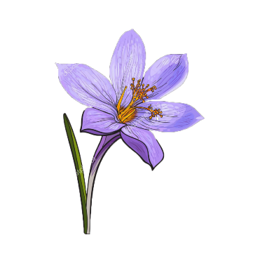
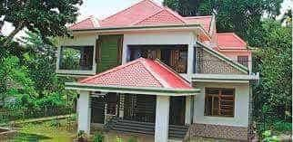
বাড়ির কাজ
তোমার দেখা কুমার পাড়ার সংক্ষিপ্ত বর্ণনা লিখে আনবে।

Slide 23
আজকের মত
ধন্যবাদ

